Slide 1

PLANNING POKER
Notes:
Facilitação para estimar esforço do DEV TEAM para a implementação dos Planos de Trabalho.
São pontos de histórica, nesse caso dos épicos declarados e não estimativa de horas.
Estimar o tamanho relativo para a implementação do conjunto de épicos em comparação com o conjunto de épicos dos outros Planos de Trabalhos.
Consenso da equipe deve estimular diálogo para esclarecer os requisitos de implementação do conjunto de épicos

Slide 2
MENTORIA DSA
HISTÓRIAS | MOEDAS | MARCIA | BETH | THIAGO | CONSENSO | ROI
H1 – visão da descrição dos imóveis localizado no Brasil para o Corretor com os dados no dataset do Kaggle | 60 | 13 | 8 | 13 | 13 | 4,6
H2 – apresentação gráfica das visões para o Corretor | 40 | 8 | 8 | 8 | 8 | 5
Notes:
Roteiro para a facilitação:
1- Cada membro do DEV TEAM considera o conjunto de cartas do próximo slide, cada carta contém um valor diferente de Story Point.
2 – O PO explica o conjunto de épicos que deve ser implementado para o Plano de Trabalho proposto.
3 – Os membros escolhem sua carta considerando a sua capacidade e a sua compressão (conceito de cada carta no próximo slide), sem mostrar ou se comunicar com os demais.
4 – Os membros divulgam sua carta, via chat pessoal com a facilitadora, isso para evitar que um membro induza a escolha do outro.
5 – Em caso de haver valores distintos, o facilitador convida cada membro para justificar a sua escolha, geralmente para os valores mais alto e mais baixo.
6 – O time é novamente convidado a votar, até que o time chegue a um consenso sobre o esforço considerando a abordagem de trabalho colaborativo do time.

Slide 3
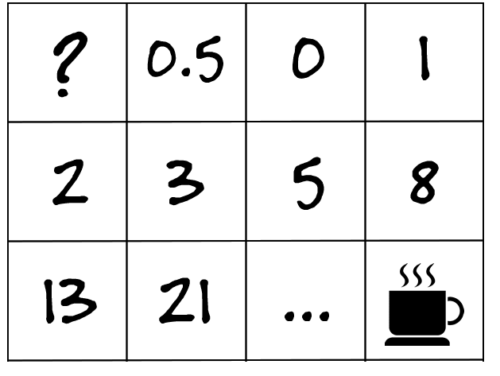
SEQUÊNCIA DE FIBONACCI
Notes:
A sequência de Fibonacci é uma sequência de números naturais, onde os dois primeiros números começam normalmente por 0 e 1, na qual, cada termo subsequente corresponde a soma dos dois anteriores.
A carta ZERO – o membro entende que a implementação da história de usuário é desnecessária e sugere seu descarte.
A carta 0,5 – o membro entende que a implementação da história de usuário exige esforço irrisório.
A carta (...) – o refinamento da história de usuário é insuficiente para que o membro tenha condições de atribuir um esforço à tarefa.
A carta INTERROGAÇÃO – o membro não está confortável para atribuir um esforço à tarefa e precisa de mais detalhes da história de usuá antes da votação.
A carta CAFÉ indica que o membro precisa de uma pausa para continuar a atividade.
A formação dessa sequência nos leva a refletir na inerente incerteza que podemos ter em estimativas de itens maiores, menos refinados ou detalhados.

